Slide 1
ОРГАНИЗАЦИЯ НАУЧНО-ИССЛЕДОВАТЕЛЬСКОЙ ДЕЯТЕЛЬНОСТИ
С.М. Пестов
Кафедра физической химии.
Институт тонких химических технологий имени М.В. Ломоносова
МИРЭА - Российский Технологический Университет.
119571 Москва, проспект Вернадского, 86.
E-mail: pestovsm@yandex.ru
Notes:
‹#›
‹#›

Slide 2

Романенко В.Н., Орлов А.Г., Никитина Г.В.
Книга для начинающего исследователя-химика. - Л.: Химия, 1987. – 280 с.
Структура Диссертации:
Титульный лист, план работы, аннотация
Введение
Литературный обзор
Резюме - Обоснование проводимых исследований
Методы исследования, использованные материалы
Экспериментальная часть
Анализ и обобщение результатов
Выводы
Список источников
Приложения

Slide 3
Шахрай С.М., Аристер Н.И., Тедеев А.А. О плагиате в произведениях науки (диссертациях на соискание ученой степени): научно-метод. пособие. – М.: МИИ, 2014. – 176 с.
Неправомерное заимствование. Формой неправомерного заимствования в научной сфере выступает плагиат. Под плагиатом понимается нарушение личных неимущественных прав автора (авторских прав) путем присвоения авторства на произведение науки …, выразившееся в неправомерном, т.е. необоснованном целями цитирования заимствования чужого текста (части текста) без указания (ссылки) на истинного автора и источник заимствования, оформленного в соответствии с установленными правилами цитирования.
Де факто плагиат осуществляется в 2 формах:
Дословного присвоения авторства чужого текста.
Присвоения чужого текста с применением стилистического приема парафазы, т.е. с заменой слов и выражений на синонимы без изменения содержания заимствованного текста.
При использовании в научной работе компиляции, с формальной точки зрения, соискатель ученой степени не нарушает установленных правил цитирования, однако при этом приращения нового научного знания практически не происходит, а проведение поискового научного исследования фактически имитируется.

Slide 4
Темы для общения:
Liquid Crystals
Chemical Thermodynamics
Thermal analysis, phase diagrams
Physical Chemistry
Inorganic Chemistry
Chemical Informatics
Chemical Engineering
Industrial Safety (HAZOP, risk analysis)
Modelling of industrial accidents
Drinking water and wastewater treatment
Ion exchange resins – Hydrometallurgy
Medical implants
Surface treatment by cluster beams

Slide 5
Оформление разделов Диссертации

Slide 6
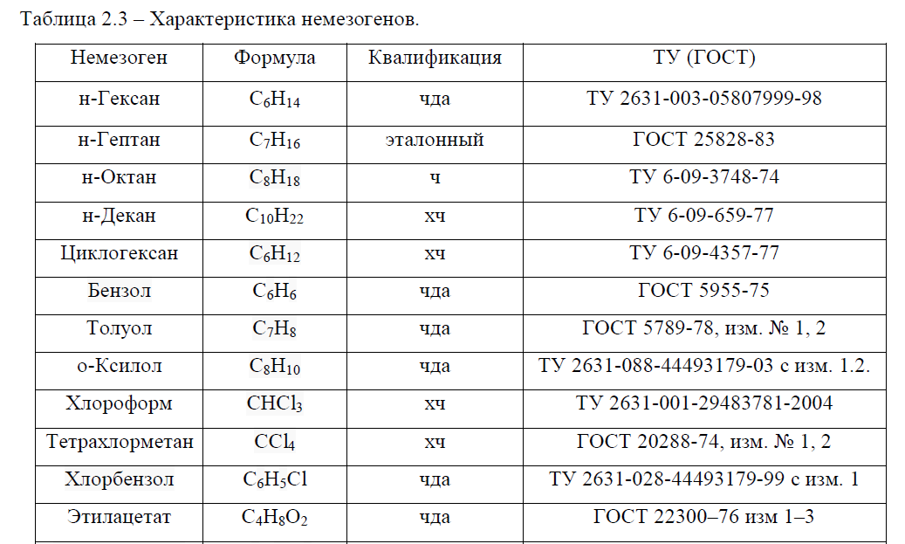
Свойства растворителей

Slide 7
Суммарное содержание примесей в исходных ЖК реактивах
ЖК |  | Т_{ф.п.,} ^{о}С | Содержание примесей, мол. %
4ОЦБ | С₄Н₉O-Ph-Ph-СN | К 78,3±0,2 I 76,1 N | 1,0
5ОЦБ | С₅Н₁₁O-Ph-Ph-СN | К 48,3±0,3 N 67,5±0,3 I | 1,5
8ОЦБ | С₈Н₁₇O-Ph-Ph-СN | К 52,0±0,3 S_{A} 66,3 N 79,0 I | 1,4
PCH-3 | С₃Н₇-Cy-Ph-СN | К 43,3±0,2 N 44,3±0,3 I | 1,3
PCH-5 | С₅Н₁₁-Cy-Ph-СN | К 30,5±0,2 N 56,4±0,5 I | 1,4

Slide 8
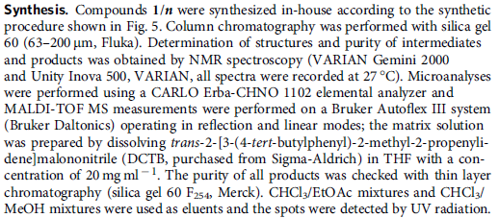
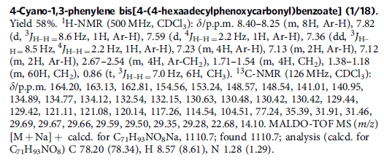

Slide 9
Обработка результатов эксперимента

Slide 10
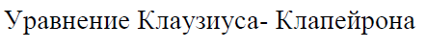
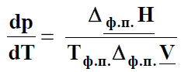
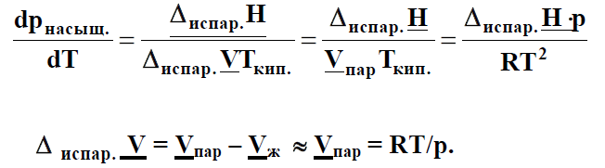
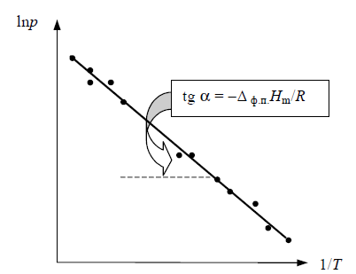
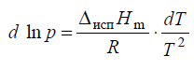
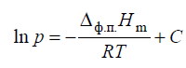
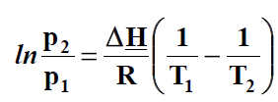

Slide 11
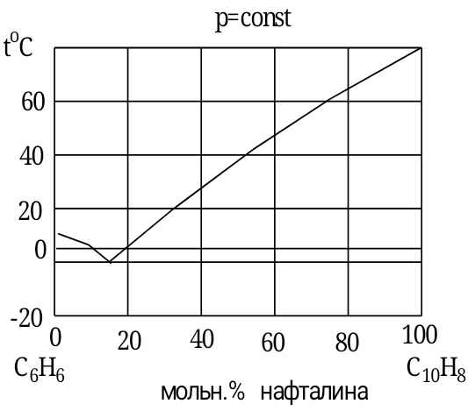
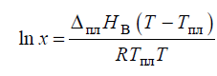
Уравнение Шредера
ln x₂ = ΔН^{о}_{пл}/R(1/T ^{о}_{пл.}- 1/Т_{пл.})

Slide 12
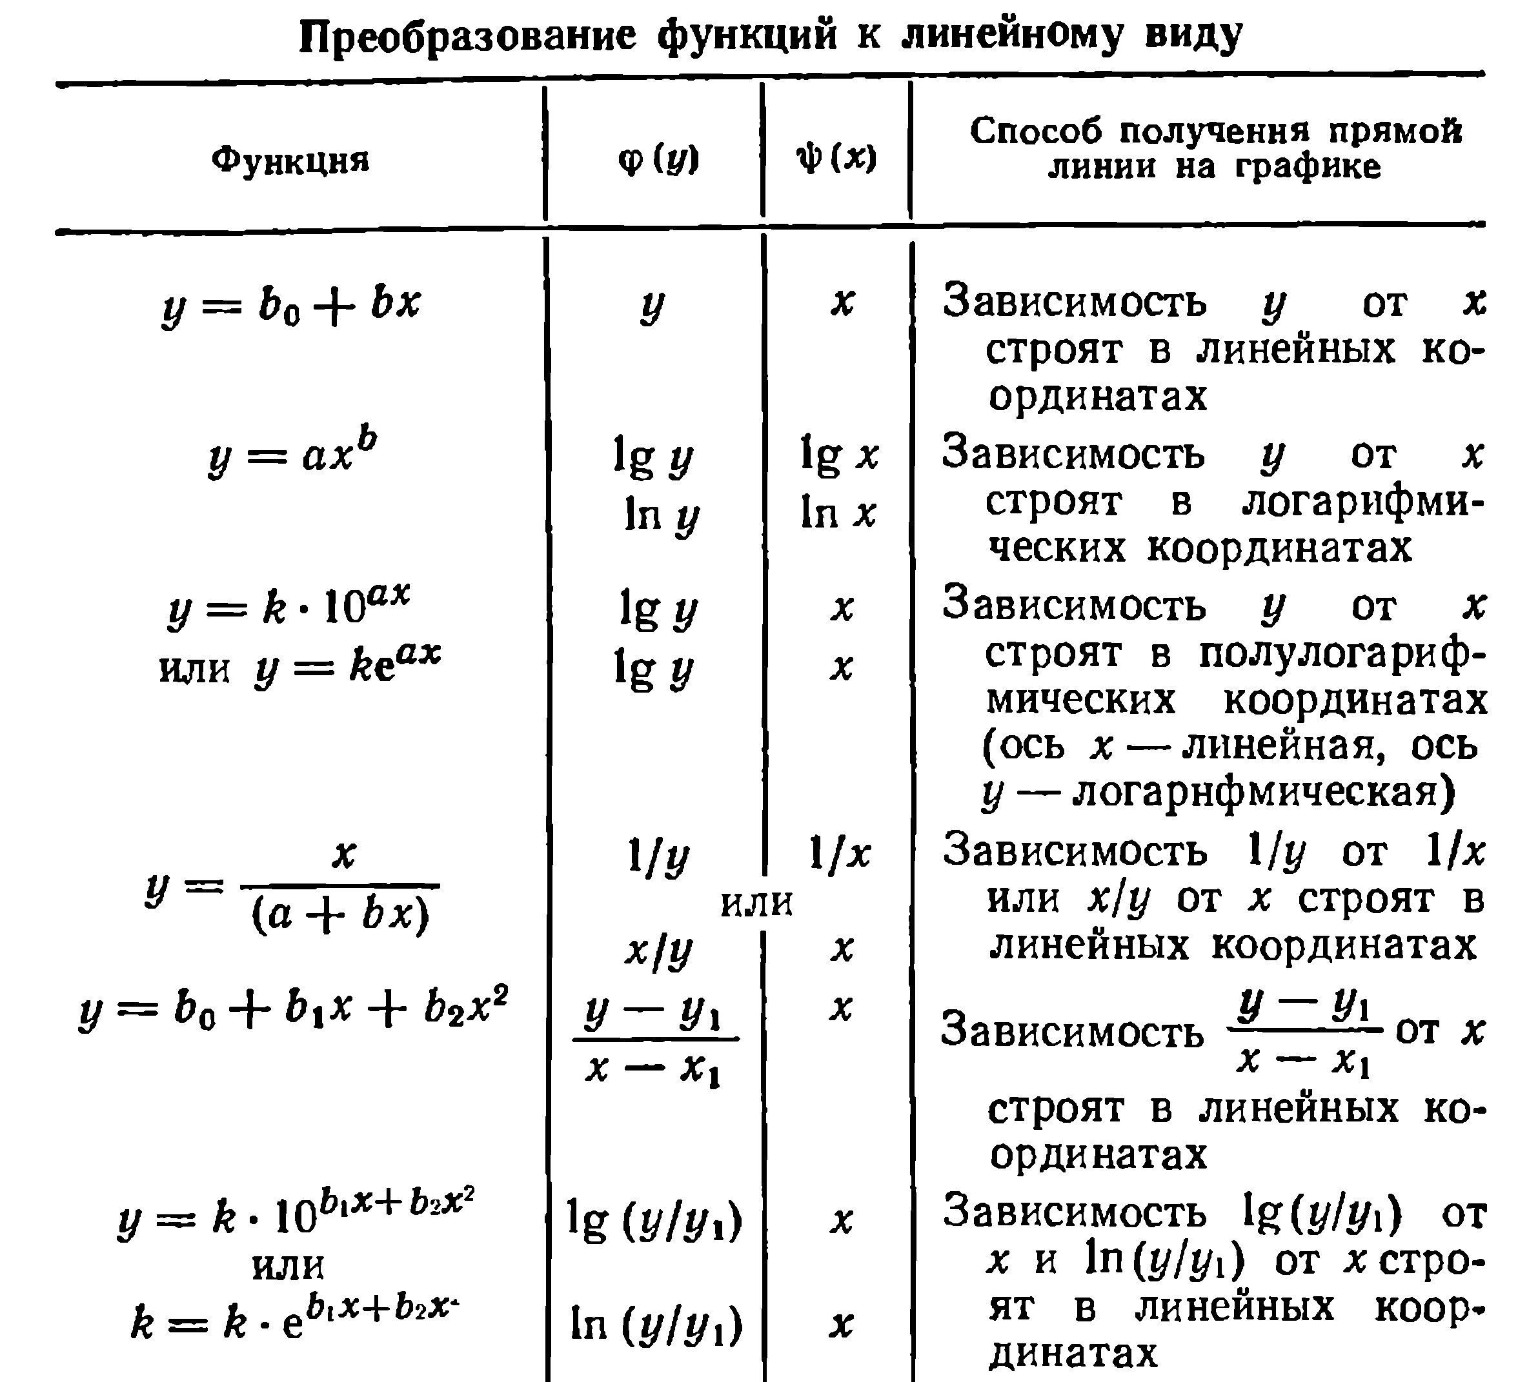

Slide 13
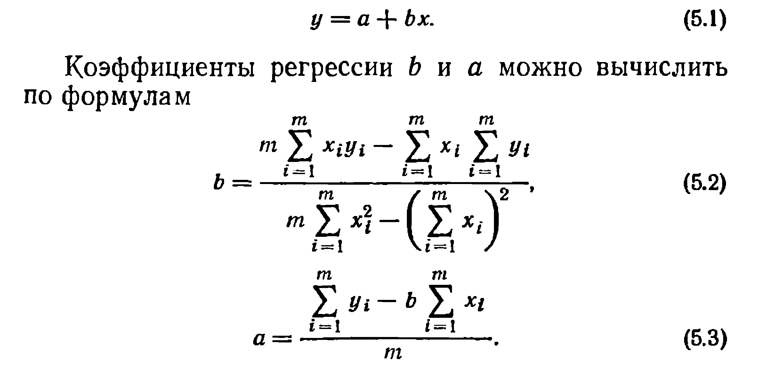
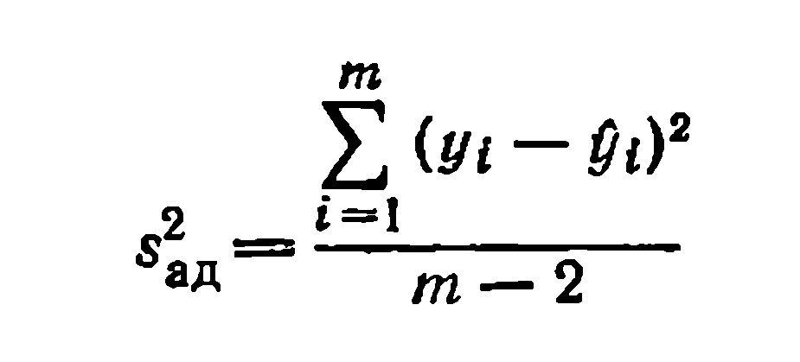
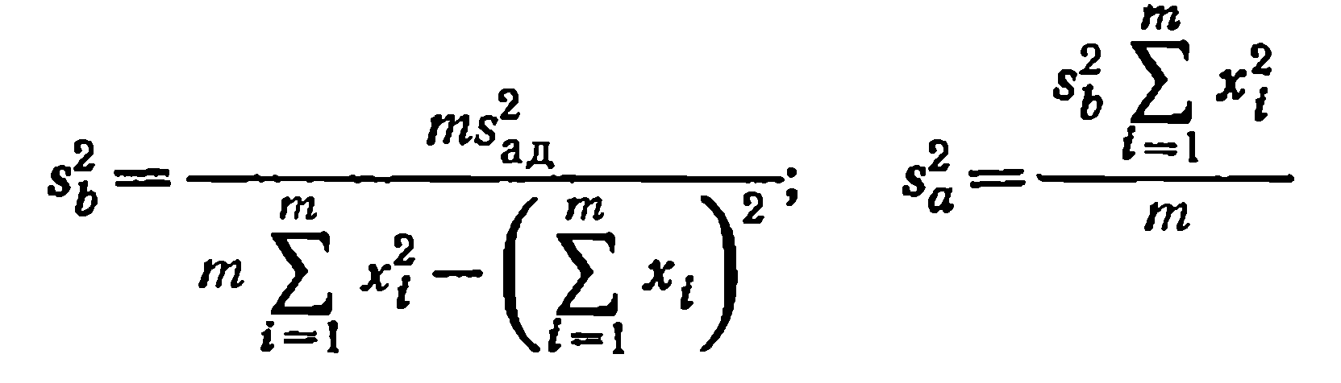

Slide 14
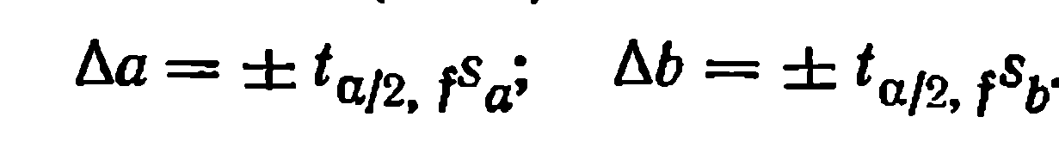
Расчет погрешностей в определении коэффициентов линейной зависимости
ta/2,f – критерий Стьюдента, f = m-1 - число степеней свободы
Расчет погрешности для коэффициентов Δa и Δb:
Δa = ±t(α=0,95; m-1) * S_{a}
Δb = ±t(α=0,95; m-1) * S_{b}
Расчет погрешности для энтальпии плавления
ΔΔH = Δb * R
Конечный ответ приведите в виде: Δ_{пл}H ± ΔΔH кДж моль⁻¹

Slide 15
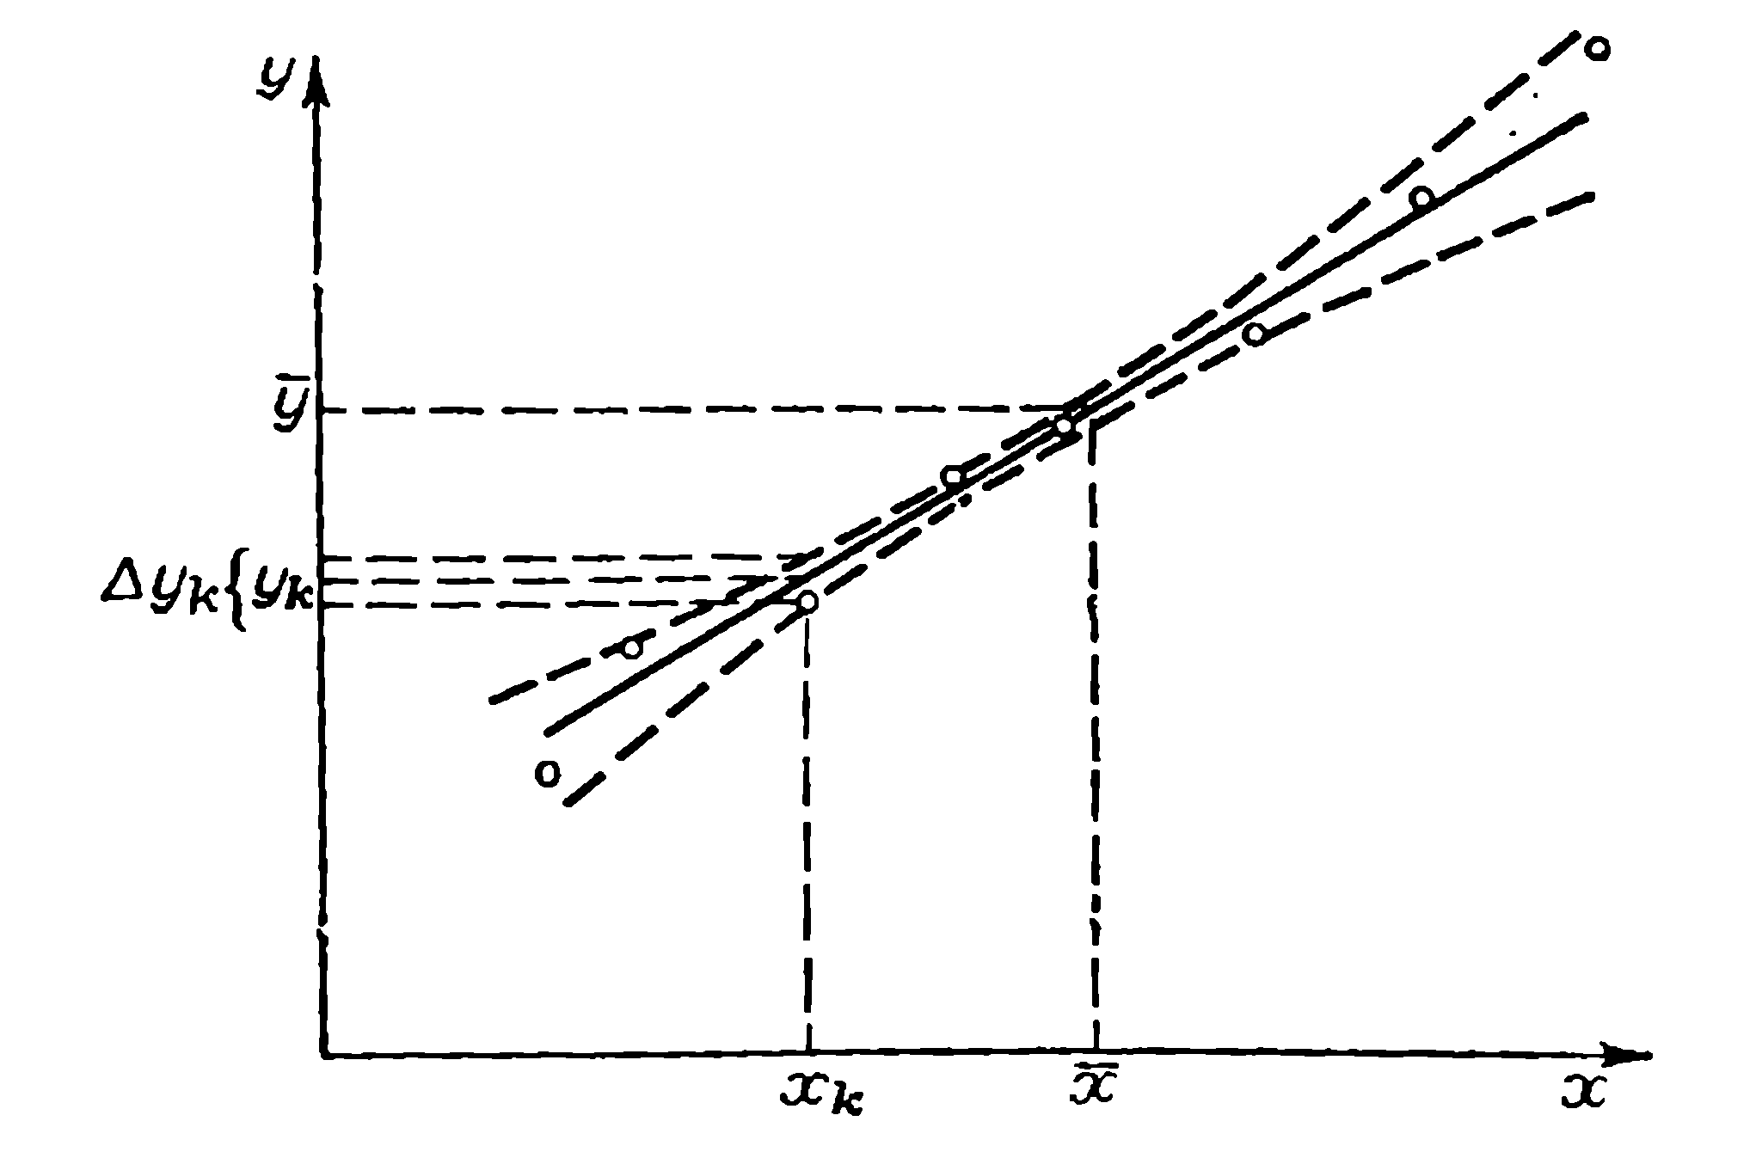
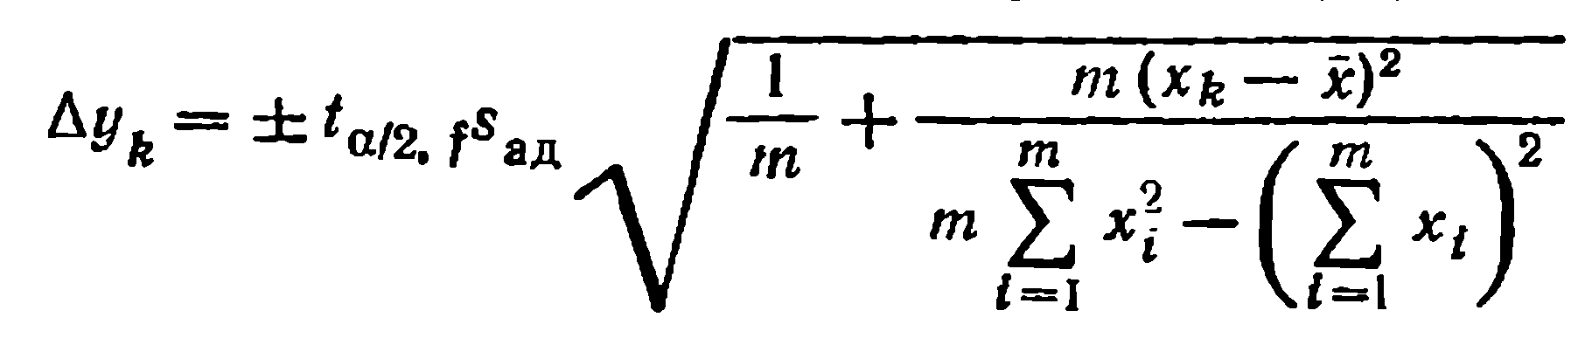
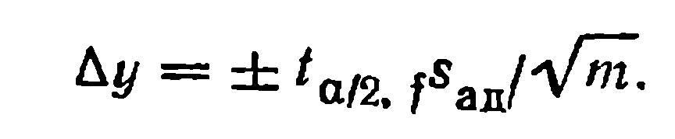

Slide 16
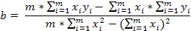
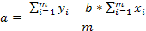
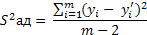
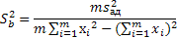
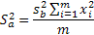
Формулы для расчета коэффициентов а и b:
m – количество экспериментальных точек.
Вычисление дисперсии адекватности модели:
y_{i} и y_{i}´ – экспериментальные и расчетные значения
Вычисление дисперсий S_{a}² и S_{b}²
для коэффициентов а и b:

Slide 17
ГОСТ (Оформление результатов НИР).
ГОСТ 7.32-2017. Отчет о научно-исследовательской работе. Структура и правила оформления.
Положение о магистерской диссертации МИРЭА.
Оформление списка литературы (ГОСТ 7.1-2003).

Slide 18
Оформление списка литературы

Slide 19
Примеры оформления списка литературы
(ГОСТ 7.1-2003):
Боголюбов, А. Н. О вещественных резонансах в волноводе с неоднородным заполнением / А. Н. Боголюбов, А. Л. Делицын, M. Д. Малых // Вестн. Моск. ун-та. Сер. 3, Физика. Астрономия. – 2001. – № 5. – С. 23–25.
Рид, Р. Свойства газов и жидкостей / Р. Рид, Дж. Праусниц, Т. Шервуд. - Л. : Химия, 1982, 592 с.
Pestov, S. Liquid crystals / S. Pestov, V. Vill / In: Springer Handbook of Condensed Matter and Materials Data. 2 ed. / ed.: W. Martienssen - Berlin: Springer, 2018. P. 955-987.
Пат. 2187888 Российская Федерация, МПК⁷ H 04 В1/38, Н 04 J13/00. Приемопередающее устройство / Чугаева В. И. ; заявитель и патентообладатель Воронеж. науч.-исслед. ин-т связи. – №2000131736/09 ; заявл. 18.12.00 ; опубл. 20.08.02, Бюл. № 23

Slide 20
Поиск источников
для литературного обзора

Slide 21
Классические методы работы с литературой Библиотеки
ГПНТБ – Государственная публичная научно-техническая библиотека (старый адрес: Кузнецкий мост, 12 – новый адрес: 3-я Хорошевская ул., 17; м. Окт. поле, Полежаевская) //gpntb.ru
Российская Государственная Патентная библиотека (Бережковская наб., 24)
Российская Государственная Библиотека (ул. Воздвиженка, 3/5) //www.rsl.ru
Отдел диссертаций РГБ (г. Химки, ул. Библиотечная, 15)
Библиотека по естественным наукам РАН (ул. Знаменка, 11) //www.benran.ru

Slide 22
Основные пособия по поиску химической информации
Потапов В.М., Кочетова Э.К. Химическая информация. Что, где и как искать химику в литературе. - М.: Химия, 1979. - 304 с.
Потапов В.М., Кочетова Э.К. Химическая информация. Где и как искать химику нужные сведения. 2 изд. - М.: Химия, 1988. - 224 с.
Потапов В.М., Розенман М.И., Кочетова Э.К., Покровский Б.И. Поиск химической информации. - М.: МГУ, 1990. - 174 с.
Гефтер Е.Л., Меквабишвили Т.В. Методы работы с химической литературой. - М.: НИИТЭХИМ, 1996. - 234 с.

Slide 23
Справочная литература
Химическая энциклопедия Т.1-5. Под ред. И.Л. Кнуньянца (т.1-3), Н.С. Зефирова (т.4-5). - М.: Советская энцикло-педия / Большая Российская энциклопедия, 1988-1998
Gmelins Handbuch der anorganischen Chemie.
Beilsteins Handbuch der organische Chemie.
Landolt-Boernstein. Zahlenwerte und Funktionen aus Naturwissen – Physik, Chemie, Astronomie, Geophysik und Technik. Berlin: Springer
6 Aufl. -1950-1957, Neue Serie. Springer, 1965-…
IV – Phys. Properties; IV/21A-C- Vapor Pressure;
IV/8 - melt. temp.; density…
Kirk-Othmer Encyclopedia of Chemical Technology
Ulmann‘s Encyclopedia of Industrial Chemistry

Slide 24
Серверы издательств, выпускающих журналы по химии и наукам, связанным с химией
//www.elsevier.com www.sciencedirect.com Elsevier
//springerlink.com Springer
//onlinelibrary.wiley.com Wiley
//www.tandonline.com Tandfonline
Taylor&Francis Gordon&Breach
American Chemical Society //pubs.acs.org
Royal Chemical Society //pubs.rsc.org
журналы РИНЦ //еlibrary.ru

Slide 25
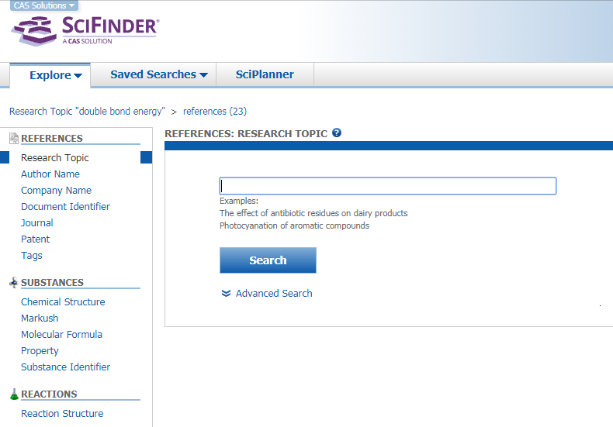
SciFinder – Chemical Abstracts

Slide 26
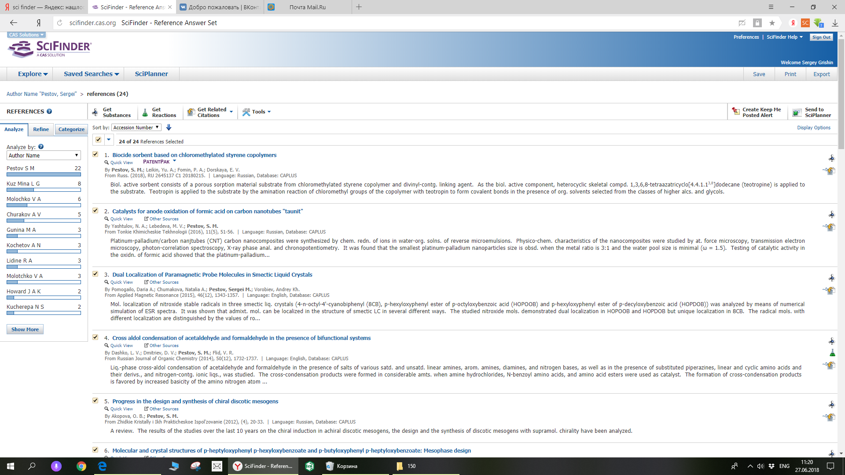
SciFinder – поиск по ученым

Slide 27
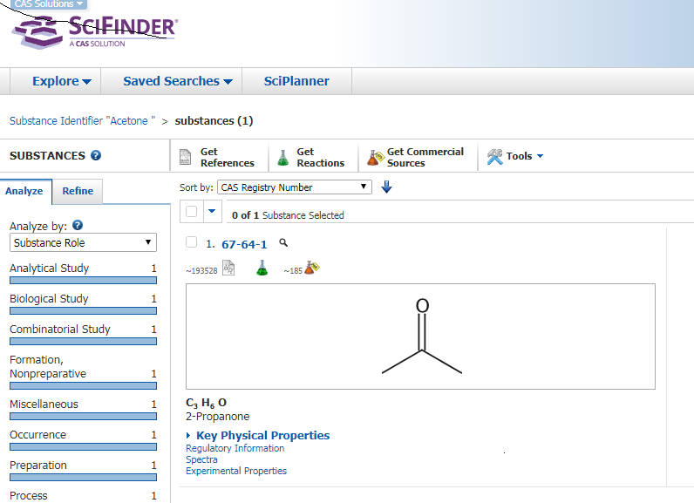
SciFinder – поиск по CAS

Slide 28
Поисково-аналитические возможности индекса научного цитирования Scopus – www.scopus.com
ЖУРНАЛЫ
20,874 рецензир. журналов
(Физические Науки - 6,600)
367 отраслевых журналов
от 5 тыс издательств
Полные метаданные, аннотации и цитируемая пристатейная литература (с 1970 – )
>2,800 журналов Open Access
КОНФЕРЕНЦИИ
В основном по Инженерным и физическим наукам
ПАТЕНТЫ
КНИГИ
Web of Sciences

Slide 29
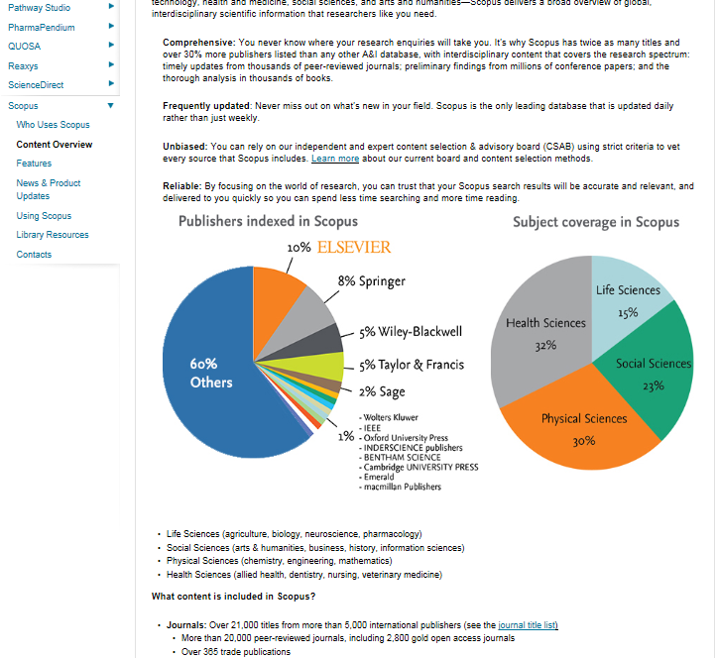
Список журналов, индексируемых Scopus

Slide 30
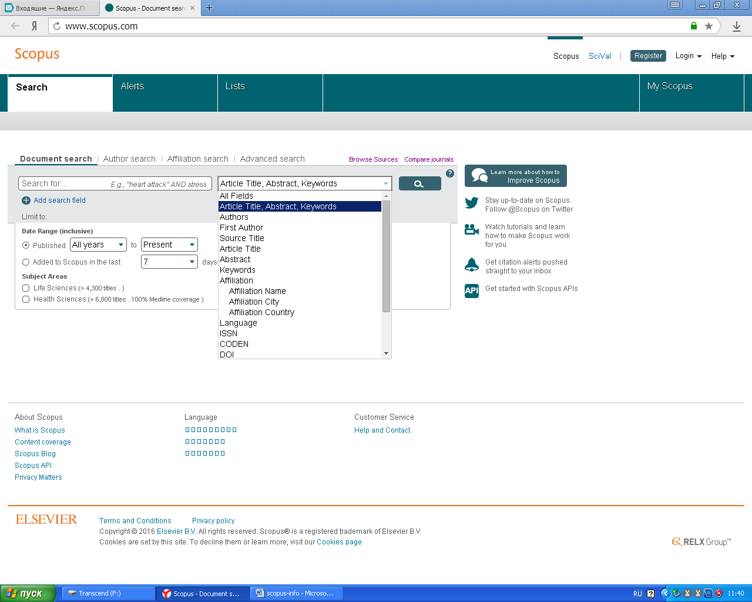

Slide 31
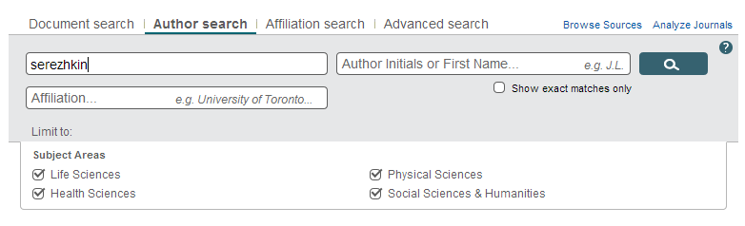
Авторский профиль (Author Profile)
Ученые могут отслеживать свои публикации с помощью авторских профилей, а так же работу своих коллег и соавторов
Перевод кирилицы русских фамилий на латынь:
Bogojawlensky, A., Winogradow, N. : Z. Phys. Chem. 60, 433 (1907)
Molochko / Molotschko / Molotchko
Kh – х / zh – ж / sh - ш / shch – щ / ts – ц / ch - ч / ya - я

Slide 32
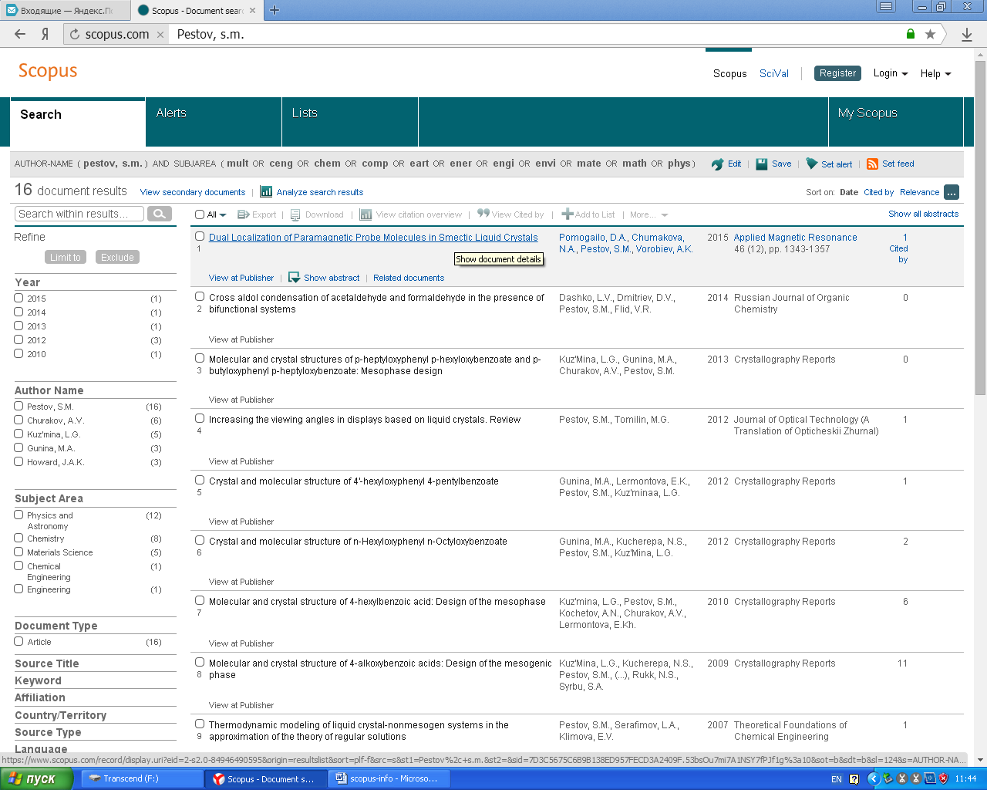

Slide 33
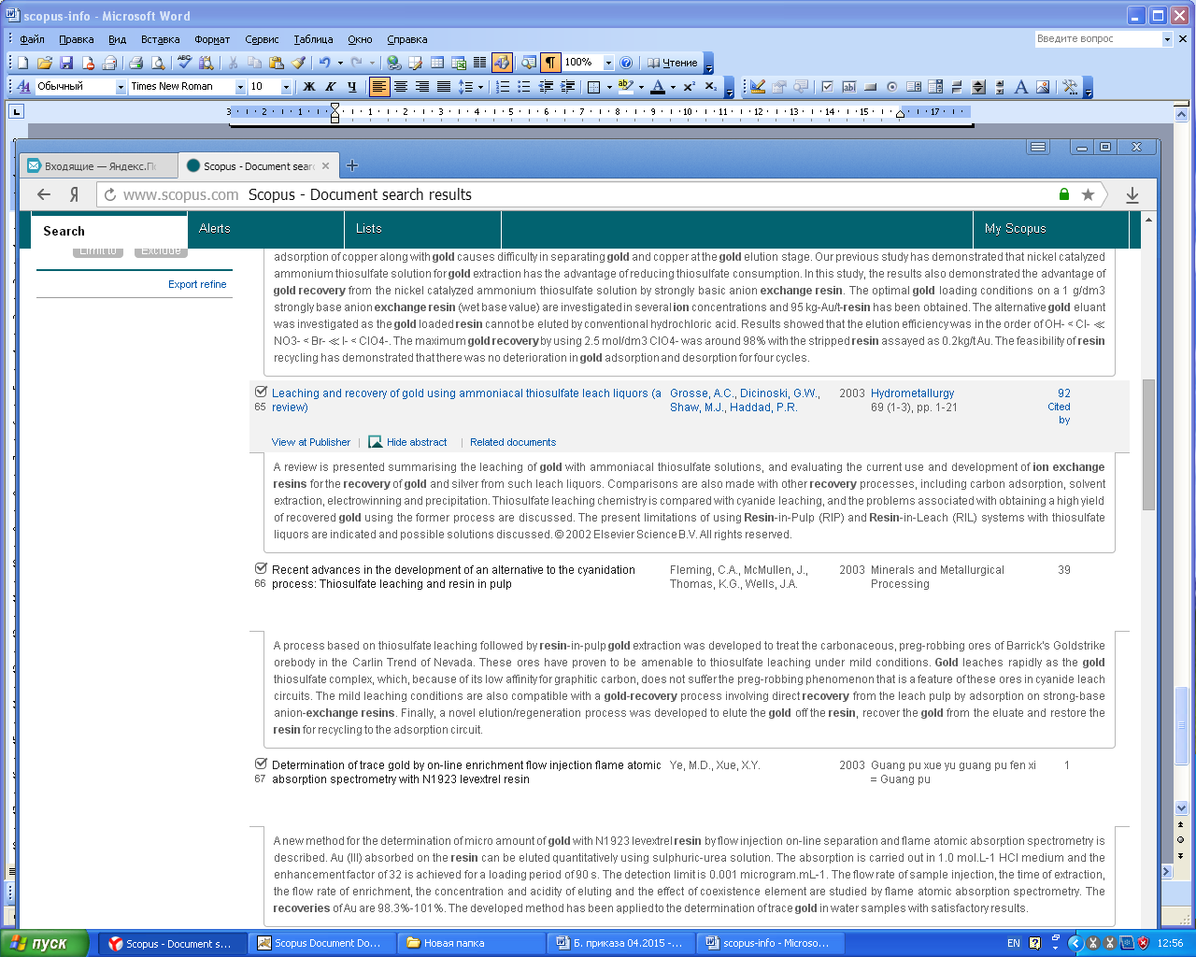

Slide 34
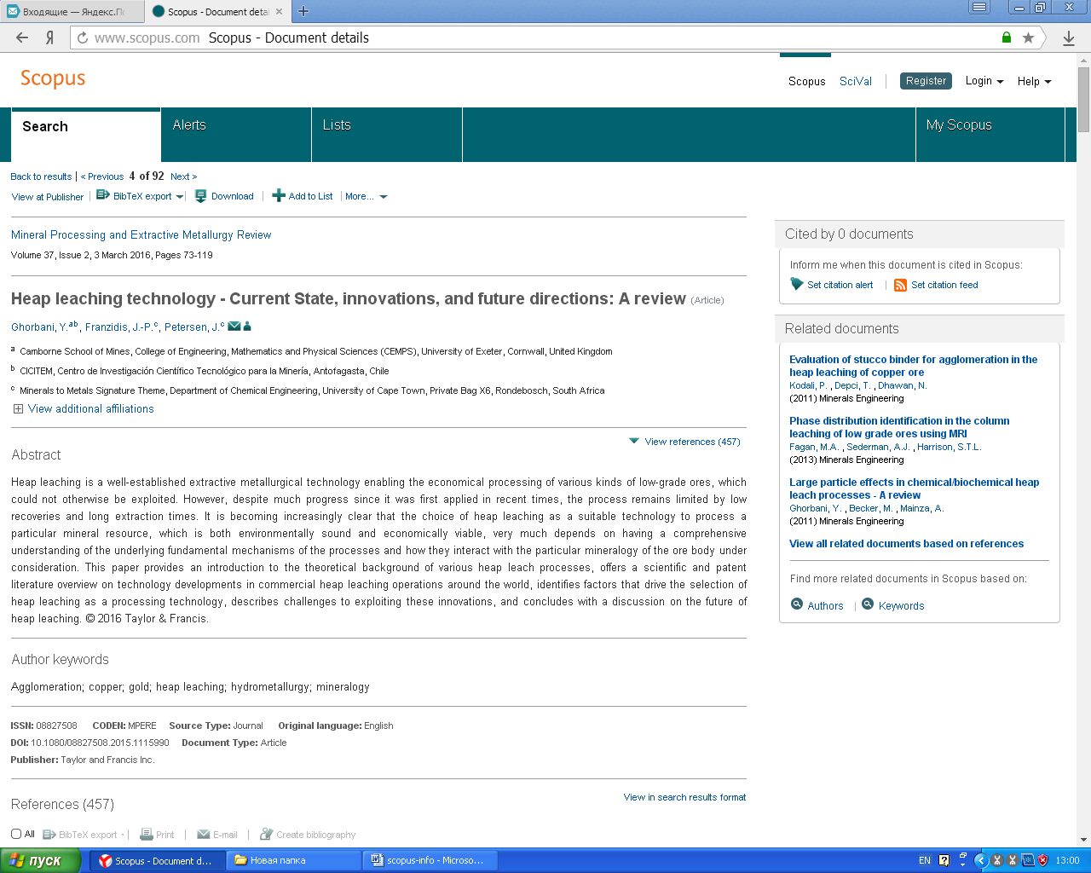

Slide 35
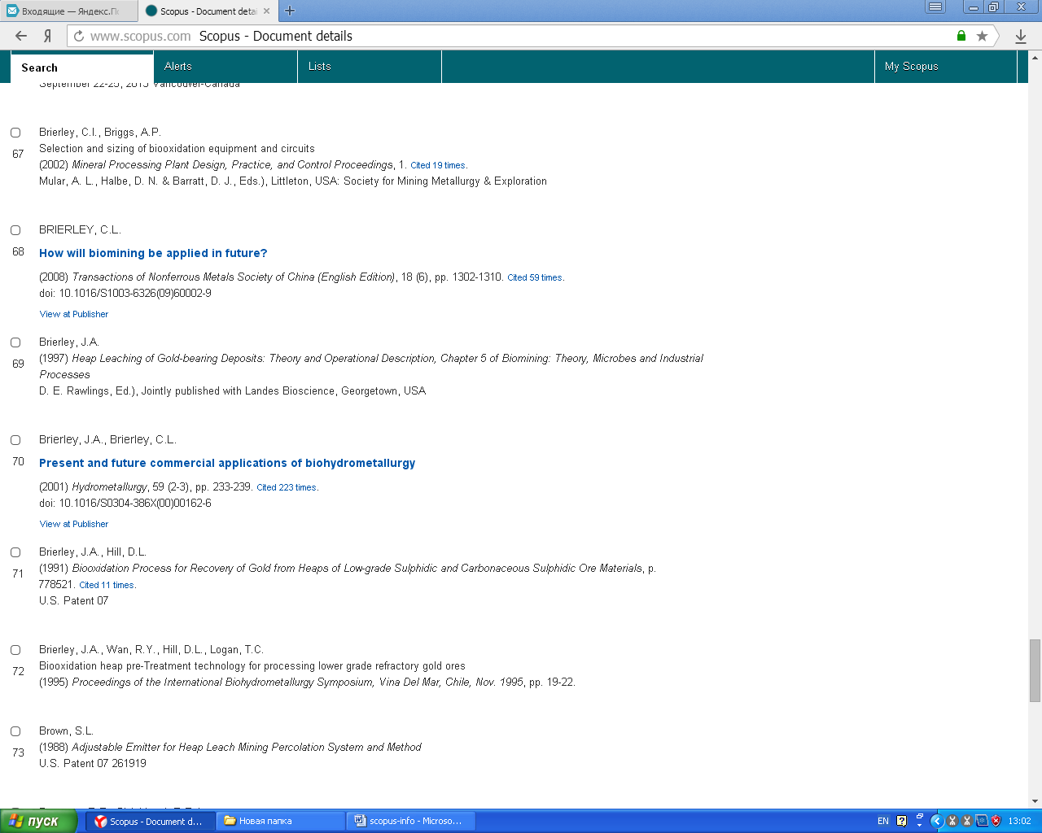

Slide 36
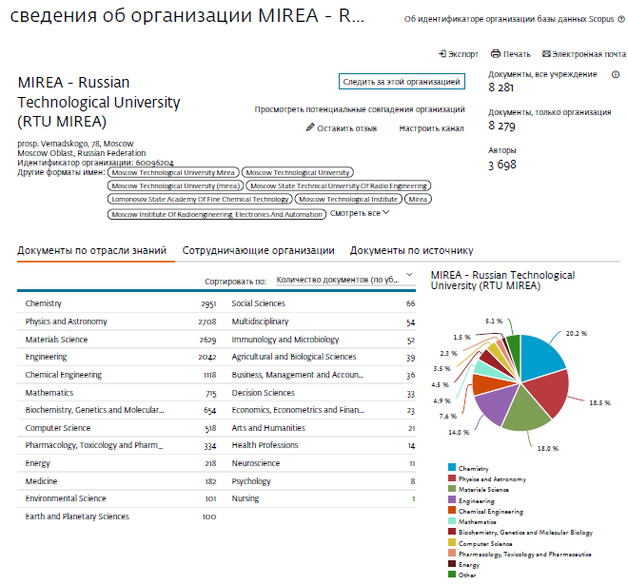

Slide 37
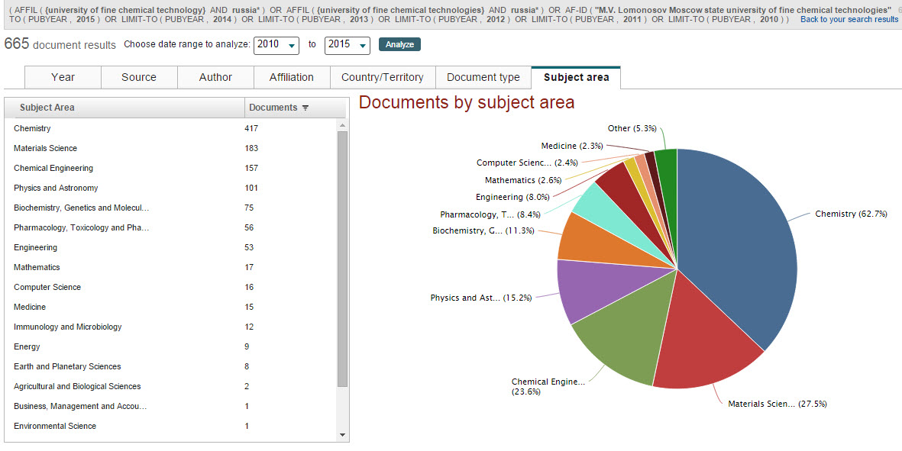
Scopus – МИТХТ

Slide 38
Web of Science (WoS) - поисковая платформа, объединяющая реферативные базы данных публикаций в научных журналах и патентов, в том числе базы, учитывающие взаимное цитирование публикаций, разрабатываемая и предоставляемая компанией Thomson Reuters.
Интернет адрес: webofscience.com
Возможности Web of science
Тематическое информирование;
Справочно-библиографическое обслуживание;
Формирование собственных баз данных;
Поисковый интерфейс для пользователей любого уровня;
- Аналитические инструменты – библиометрические исследования.

Slide 39
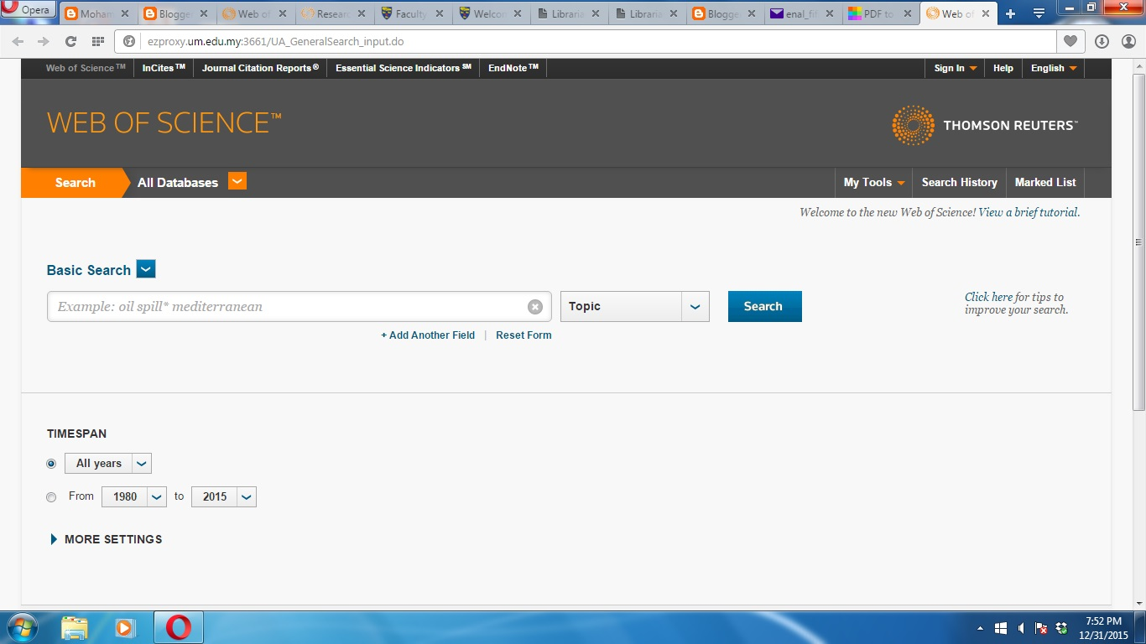
Выбор базы Данных (лучше всего начинать с базы данных WoS Core Collection, но поиск по всем базам данных позволяет найти одну и ту же запись в разных базах данных, что, в свою очередь, может дать дополнительную информацию)
Выбор языка (c 2015 года доступен русский язык)

Slide 40
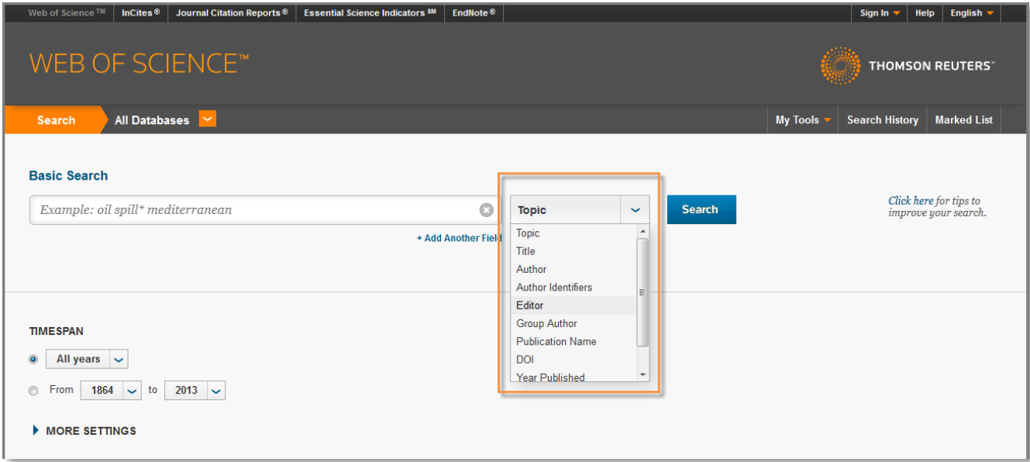
Наиболее важные поля: - Тематический поиск; - Поиск по автору; - Поиск по организации; - Поиск журнала в WoS (индексируется ли он в данной базе данных), его импакт-фактор).

Slide 41
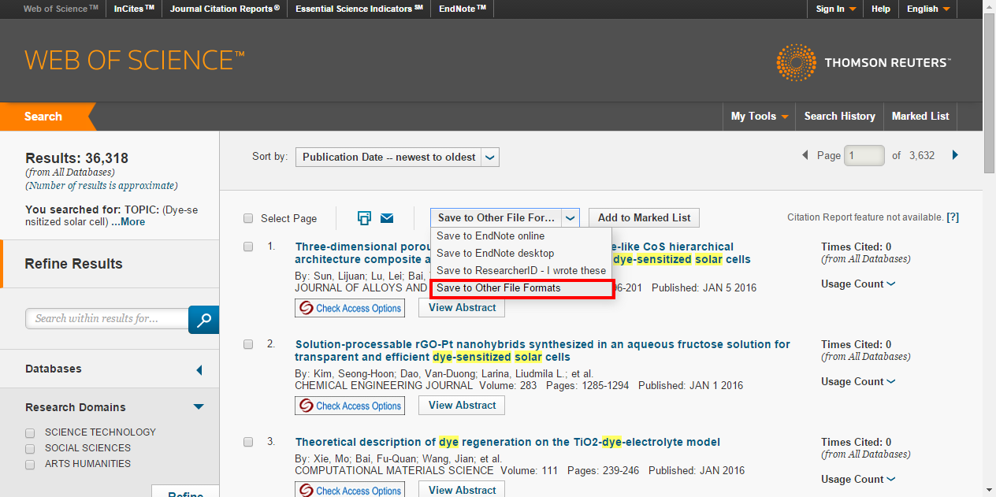
Результаты поиска
Панель уточнения результатов (выбор категорий, типов документов и др.)
Информация по цитируемости статьи
Возможность добавления дополнитель-ного термина
Возможность сохранения результатов поиска

Slide 42
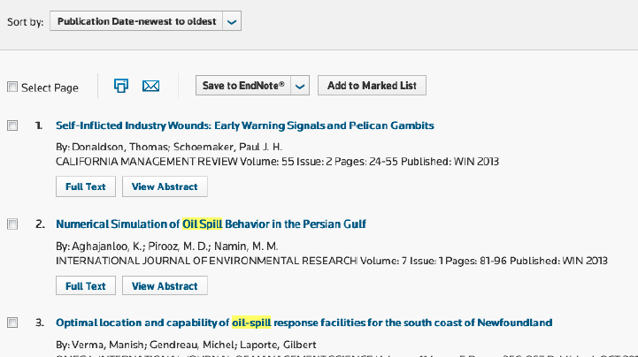
Результаты поиска
Название
статьи
Авторы
Выходные данные журнала
Ссылка на полный текст статьи на сайте издателя
Просмотр аннотации

Slide 43
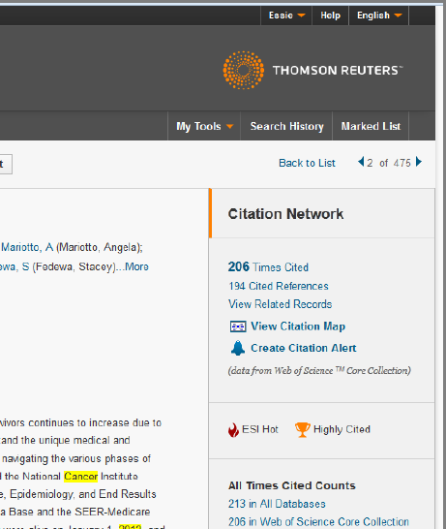
Результаты поиска
Количество цитирований
Список литературы
Поиск связанных публикаций (статей в которых похожий список литературы)

Slide 44
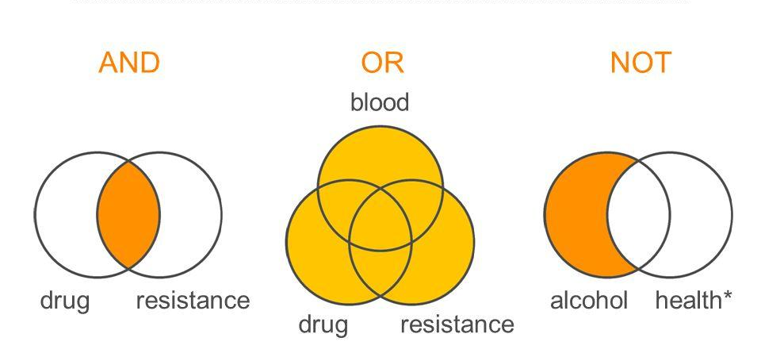
Поисковые операторы
Логические операторы

Slide 45
Поисковые операторы
Символы усечения
* | Любое количество символов или их отсутствие | Например:*moda* - modal, multimoda
$ | Один символ или его отсутствие | Например: Colo$r – color, colour
? | Строго один символ | Например: en?oblast – entoblast, endoblast

Slide 46
EndNote online
Запись онлайн-семинара по базовым возможностям EndNote online. Рассмотрены следующие функции: добавление записей в библиотеку, возможности прикрепления файлов и документов, создание групп ссылок, оформление списков литературы на сайте и в процессе оформления текста в MS Word (модуль Cite-While-You-Write).
http://www.youtube.com/watch?v=fvKZhZe4VJQ
Запись онлайн-семинара по расширенным возможностям EndNote online. Рассмотрены следующие функции: захват ссылок Capture References, совместная работа с группами, управление вложениями, расширенные возможности модуля Cite-While-You-Write
http://www.youtube.com/watch?v=WcUanNqOW00

Slide 47
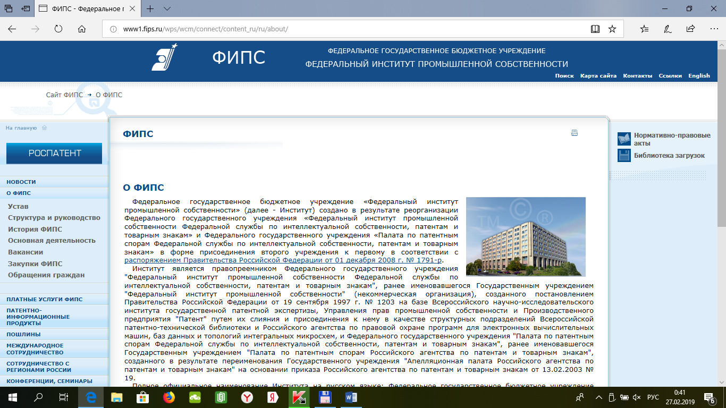
Федеральное государственное бюджетное учреждение «Федеральный институт промышленной собственности» (ФИПС); Federal Institute of Industrial Property
РФ, Москва, Бережковская набережная, д. 30, корпус 1

Slide 48
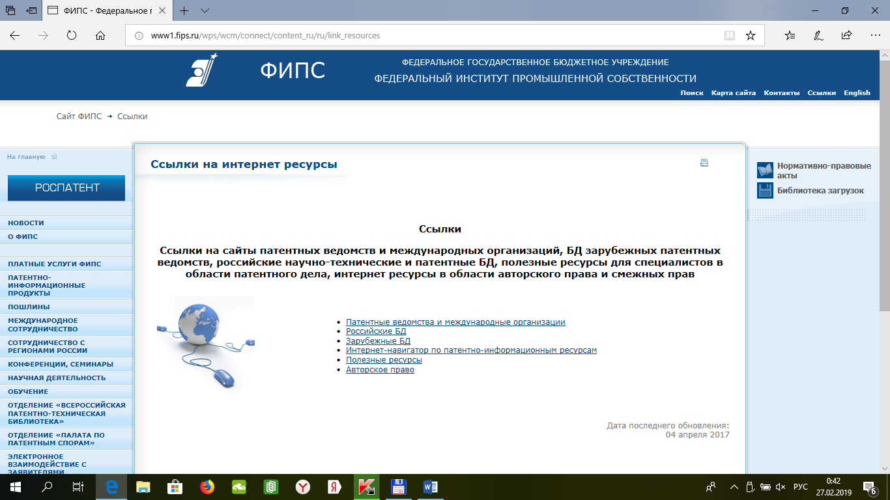
Ссылки на интернет-ресурсы

Slide 49
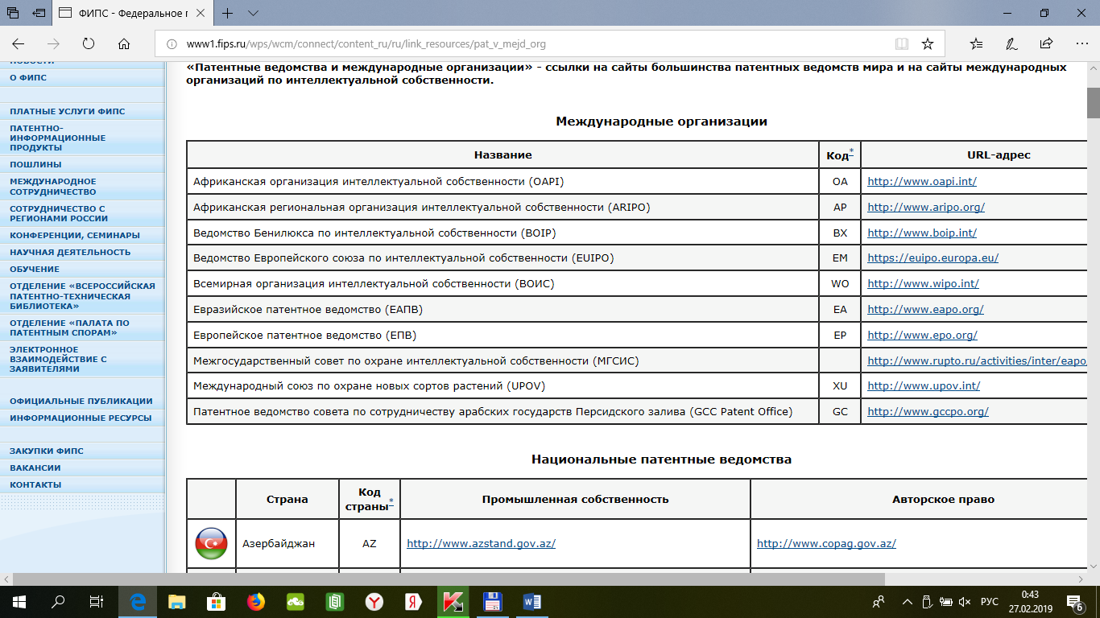
Всемирная организация интеллектуальной собственности (ВОИС) – www.wipo.int

Slide 50
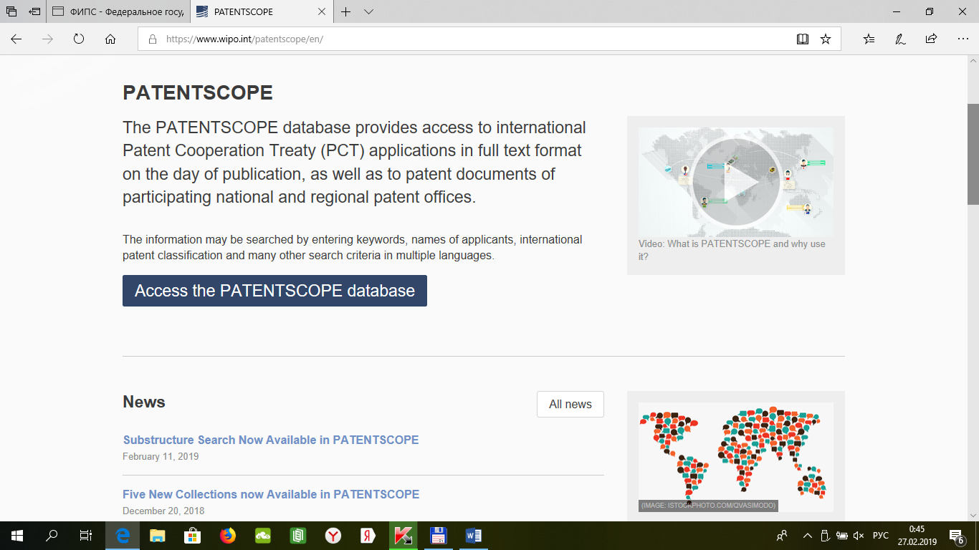
PATENTSCOPE Database

Slide 51
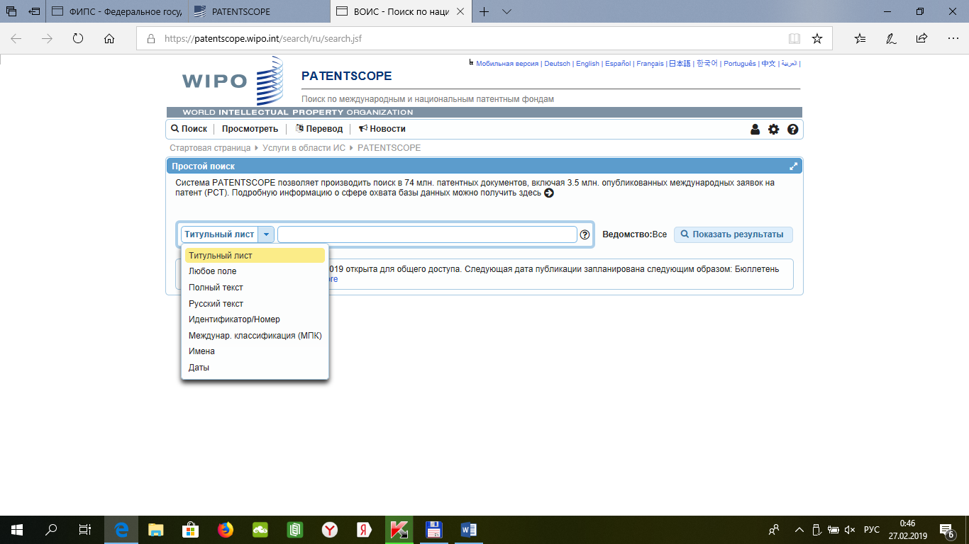

Slide 52
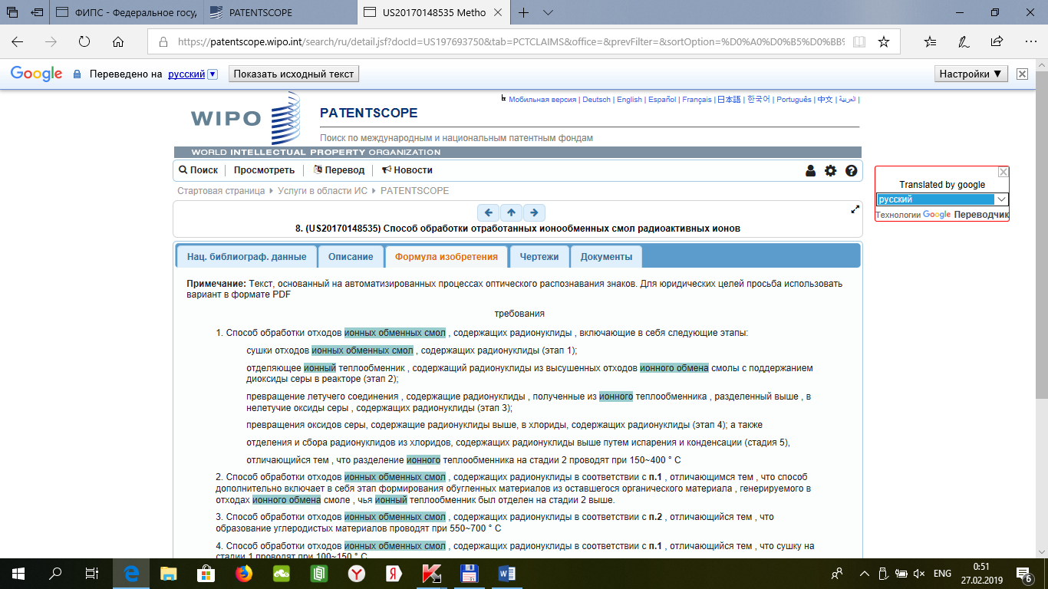

Slide 53
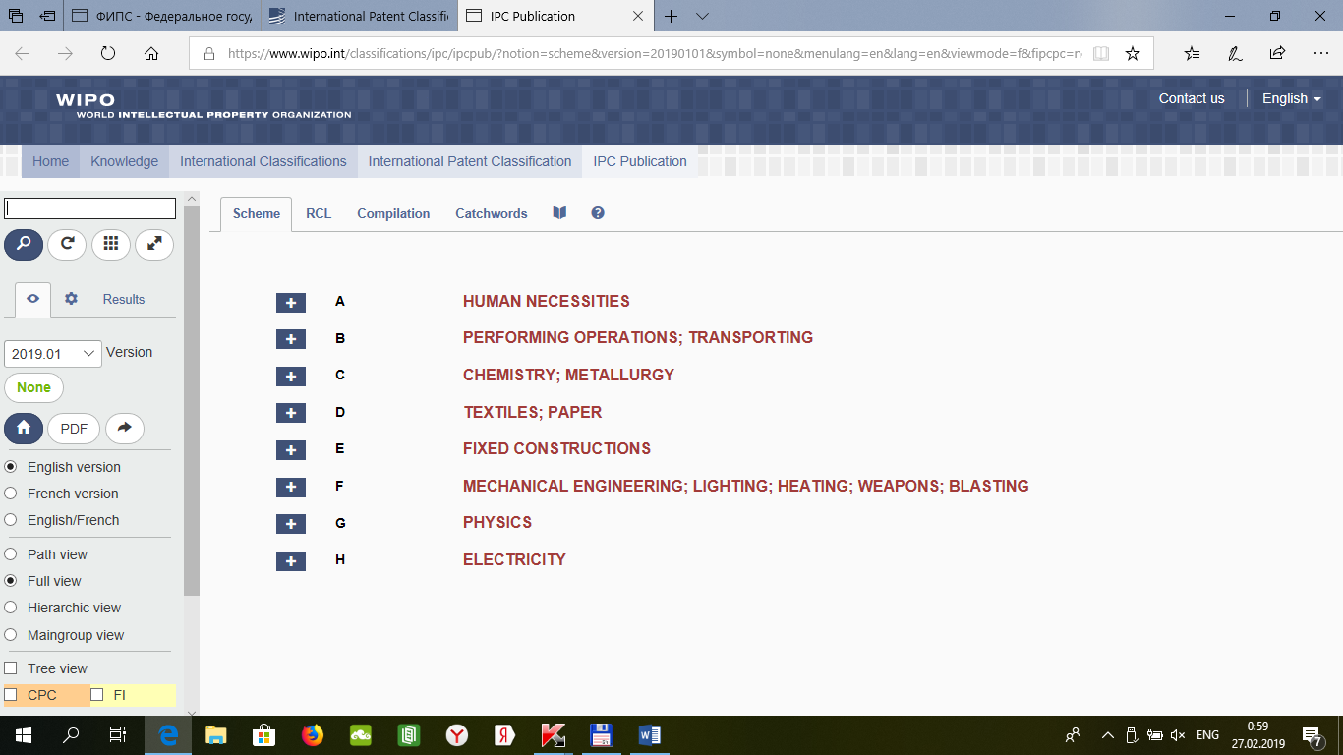
МПК (МКИ)

Slide 54

National Institute of Standards and Technology

Slide 55

БД NIST

Slide 56

J. Phys. Chem. Ref. Data

Slide 57

NIST – Standard Reference Data

Slide 58

Solubility Data Series

Slide 59

NIST Chemistry WebBook. / US: National Institute of Standards and Technology. Version 69 (30.09.2008). http://webbook.nist.gov/chemistry

Slide 60

WebBook NIST

Slide 61

Поиск по формуле: C7H6O2

Slide 62

ScienceDirect

Slide 63

ScienceDirect

Slide 64

Поисковая система SpringerLink (Springer)

Slide 65

Доступные типы публикаций

Slide 66

Russ Chem Bull – Изв. РАН. Сер. Хим.

Slide 67

Springer

Slide 68

Wiley Online Library - //onlinelibrary.wiley.com
Полнотекстовый доступ к статьям за последние 5 лет до конца 2019 года

Slide 69
Гранты на поддержку научных исследований для молодых ученых
Гранты, выделяемые организациями:
Российский Фонд Фундаментальных Исследований (РФФИ)
Конкурсы и программы РФФИ
https://www.rfbr.ru/
Российский Научный Фонд (РНФ)
http://rscf.ru/ru/documents/
Федеральная целевая программа «Исследования и разработки по приоритетным направлениям развития научно-технологического комплекса России на 2014—2020 годы»
https://fcpir.ru/
Одно из необходимых условий поддержки исследований – наличие (число) и качество публикаций

Slide 70
Форма (участники) заявки на грант (ФЦП)
ФИО | База данных Scopus |  |  | «Сеть науки» (Web of Science)
 | Число публика-ций за послед-ние 5 лет | Число цитирова-ний за последние 5 лет | Индекс Хирша | Число публика-ций за последние 5 лет | Число цитирова-ний за последние 5 лет | Индекс Хирша
+ БД РИНЦ (elibrary.ru)

Slide 71

Вычисление индекса Хирша
По Хиршу:
Учёный имеет индекс h, если h из его N_{p} статей цитируются как минимум h раз каждая, в то время как оставшиеся
(N_{p} — h) статей цитируются не более, чем h раз каждая.
Если учёный с индексом h опубликовал h статей, то на каждую из них сослались как минимум h раз.
Так, если у исследователя опубликовано 100 статей, на каждую из которых имеется лишь одна ссылка, его h-индекс равен 1. Таким же будет h-индекс исследователя, опубликовавшего одну статью, на которую сослались 100 раз.

Slide 72
Структура статьи
IMRAD формат
(Introduction, Methods, Results, and Discussion).
Название – Title, Авторы – Authors, Реферат – Abstract, Введение – Introduction,
Методы – Materials and Methods (Theoretical basis), Результаты – Results,
Обсуждение – Discussion,
Благодарности – Acknowledgements,
Список литературы – References
Рисунки - Figures
Таблицы - Tables

Slide 73
Выбор журнала
Следует учитывать соответствие материала статьи тематике журнала (journal scope). На сайте журнала (раздел «о журнале») можно найти описание, в котором кратко приведена тематика и типы статей, принимаемых журналом.
Также, можно обратить внимание на то, где печатаются авторы, статьи которых близки с вашей темой. Изучив список литературы, можно увидеть перечень журналов, в которые можно подать статью.
Журналы с высоким импакт-фактором предъявляют больше требований к новизне и методологии исследования. Лучший способ определить требования журнала к качеству статьи – это просмотреть несколько статей из последних выпусков.

Slide 74

Квартиль и импакт-фактор журнала

Slide 75
Рукопись статьи передают на рецензирование.
Типовые вопросы для оценки статьи рецензентом
- Подходит ли статья для публикации в журнале по содержанию, значимости результатов, форме изложения;
- степень новизны и актуальность полученных результатов
— к каким актуальным направлениям исследований в данной области относится тема статьи;
— насколько соответствуют используемые методы, подходы и теоретические представления современному уровню развития данной области;
— каким вкладом в развитие соответствующей области является данная статья;
— в чем заключается элемент новизны и насколько он существен;
— характер необходимых исправлений.

Slide 76
Спасибо за внимание!

